Slide 1

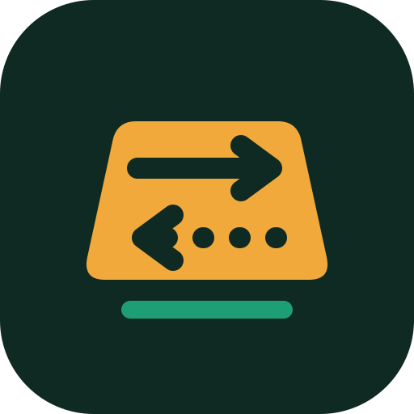
충북대학교 경영대학 캡스톤디자인 · [팀명]
쉐어택
📑 CONTENTS
01 연구 배경
🚕 택시 앱과 함께 쓰는 할증 도우미
02 페르소나 · 고객 여정
빈 차로 돌아가는 택시에, 시내 가는 손님을 태워 보내요
03 원인 분석
04 가치제안 캔버스
💸
📍
🚗
35%
73%
46.5%
05 MVP · 차별점
06 비즈니스 모델 캔버스
동↔읍·면 복합할증
읍·면 택시 승차 중
오송·오창 비중
청주 택시
빈 차 주행 비율
07 사업성 검증
"할증의 목적은 승차난 방지와 공차 손실 보전" — 청주시 설명(2026.9 보도). 그렇다면 빈 차를 채우면 할증 이유도 사라지지 않을까? 🤔
08 실행 계획
출처: TIMS 2025 격자·지자체 영업통계(국토교통부), 청주시 요금 보도(천지일보·충청일보)
Notes:
안녕하세요, [팀명]입니다. 같은 청주인데 오송·오창만 가면 택시비가 35% 더 붙습니다. 그런데 시는 이 할증이 빈 차로 돌아오는 손실을 메우기 위한 것이라고 설명합니다. 그렇다면 빈 차를 채우면 할증의 이유도 사라지지 않을까요? 이 질문에서 쉐어택이 시작됐습니다.

Slide 2
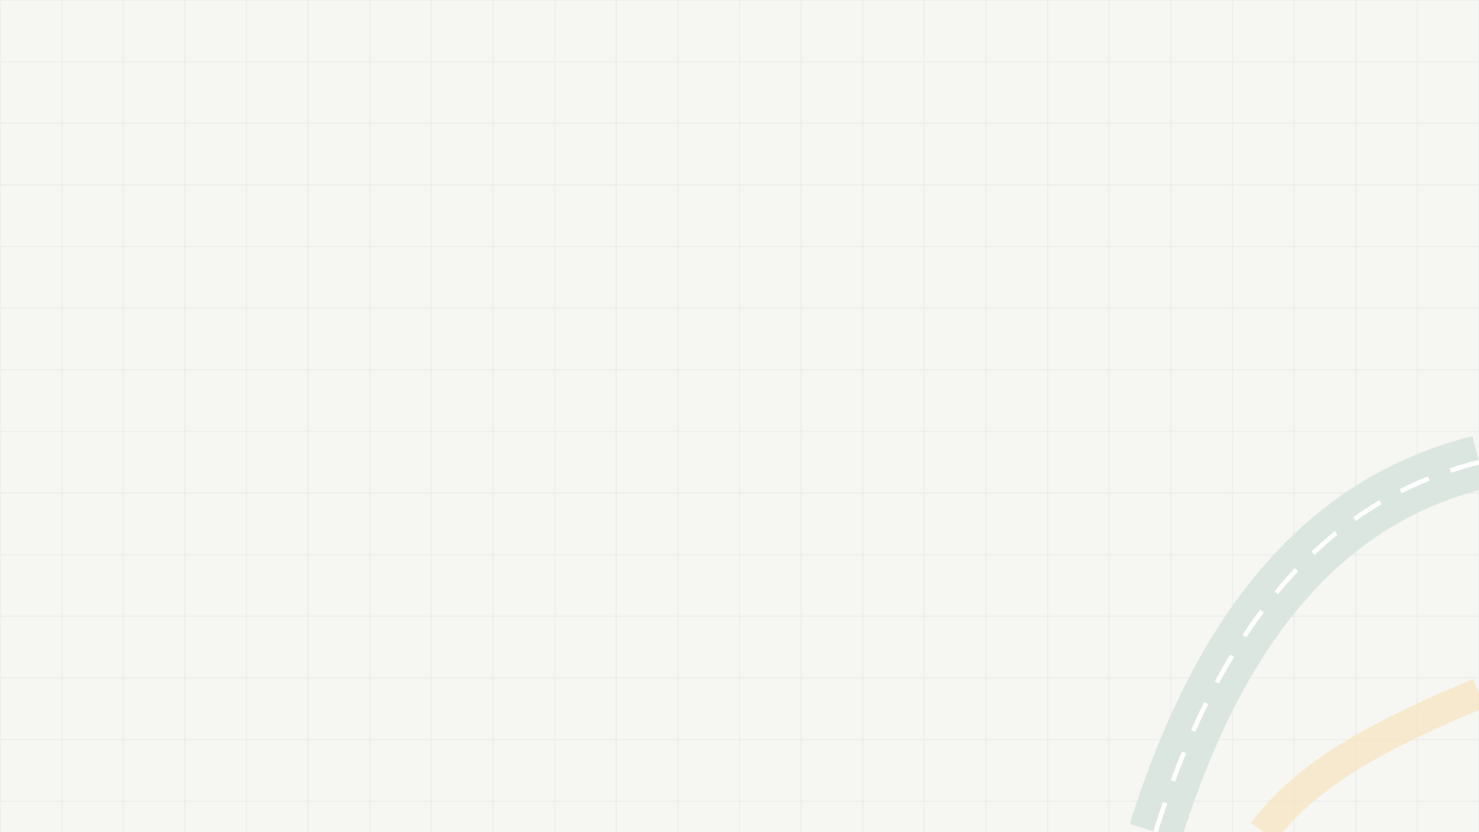
02
페르소나 · 고객 여정
손님도 기사도 같은 길에서 손해를 보고 있었어요
👩‍🔬
손님 · [이름] (28)
🧑‍✈️
기사 · [이름] (50대)
오송 바이오단지 연구원 · KTX로 서울 출장
청주 법인택시 · 시내↔오송·오창 운행
"오송역에서 시내까지 택시비가 1만 8천 원 가까이 나와요"
"[인터뷰 인용: 오송에 내려 주면 거의 빈 차로 돌아온다]"
😣 35% 할증, 막차 끊기면 대안 없음
😶 혼자 타기 부담, 같은 방향 사람을 못 찾음
🛣️ 읍·면 하차 후 빈 차 귀로 = 연료·시간 손해
📱 호출 앱 수수료는 그대로
🗺️ 손님 여정 (지금 → 쉐어택)
🚄
🚕
💸
🧍
🏠
KTX 도착 😐
택시 줄 서기 😟
할증 요금 확인 😡
혼자 탑승 😞
시내 도착 😮‍💨
💡 INSIGHT ① 손님은 있는데 빈 차와 엇갈린다 ② 기사 손해는 빈 차 귀로다 ③ 할증은 양쪽 모두에게 불만
2 / 8
Notes:
손님은 오송역에서 시내까지 할증 포함 요금을 내고, 기사님은 오송에 손님을 내린 뒤 빈 차로 돌아옵니다. 같은 길에서 양쪽 모두 손해를 보고 있는 셈입니다. [인터뷰 인용]을 실제 인터뷰 내용으로 바꿔 주세요.

Slide 3
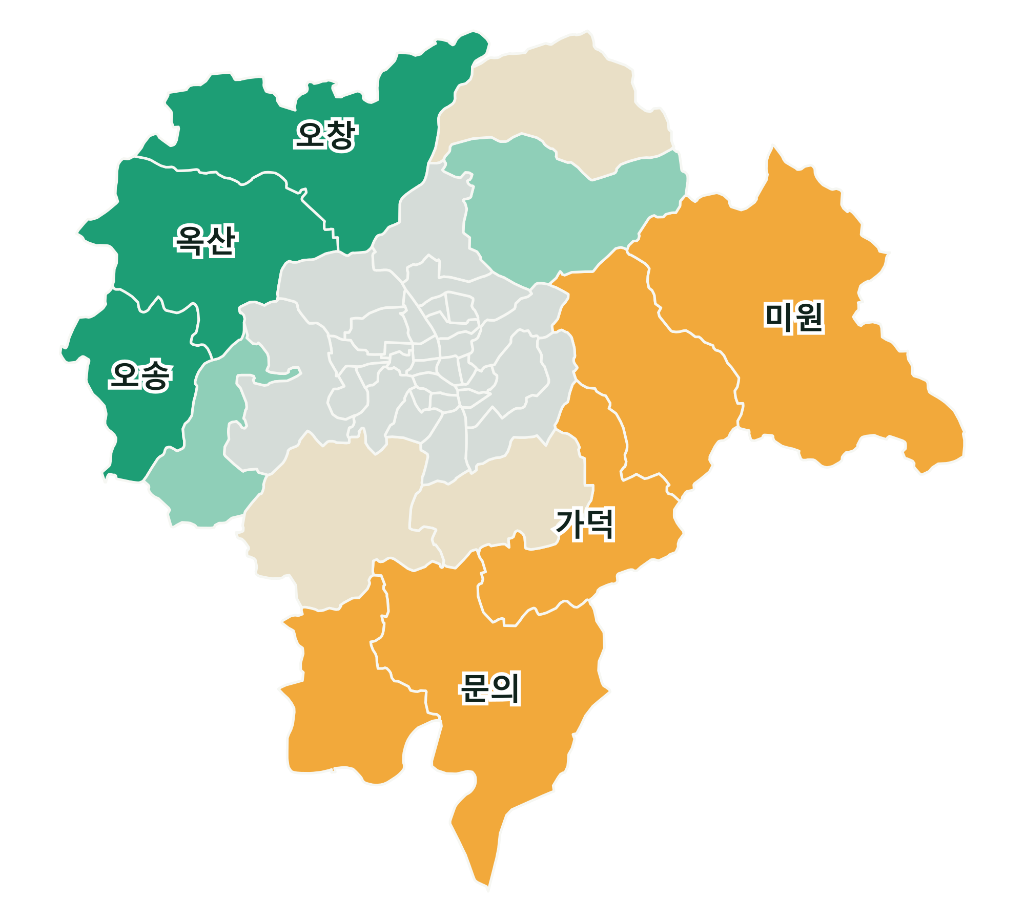
03
원인 분석
할증이 가장 많이 붙는 곳이, 빈 차로 돌아올 위험은 가장 낮아요
🚗 빈 차 주행 비율
46.5%
청주 택시 운행거리의 절반 가까이를
빈 차로 달려요 (TIMS 2025)
📈 수요는 충분해요
오송읍 3,025건/일
오창읍
2,617건/일
오송역 승차의
52%가 시내행
🟢 저위험 🟡 중간 🟠 고위험
가중치를 6가지로 바꿔도 오창·오송·옥산은
늘 저위험 (순위 상관 0.92~0.99)
🔑 손님이 없는 게 아니라
빈 차와 손님이 엇갈린다
지수 = 승차 밀도 0.5 + 버스정류장 부족 0.25 + 시내까지 거리 0.25 · 시내행 비율은 KTDB 2024 평일 OD 기준 추정
3 / 8
Notes:
빈 차로 돌아올 위험을 지수로 매겨 보면 오창, 오송, 옥산이 가장 낮습니다. 할증이 가장 많이 붙는 곳이 오히려 빈 차 위험이 가장 낮다는 뜻입니다. 문제는 손님이 없는 게 아니라 엇갈림입니다.

Slide 4
04
가치제안 캔버스
손님과 기사, 두 고객에게 각각 이득이 생겨요
👤 손님
🚕 기사
🎯 하려는 일
오송역·산단 ↔ 시내 이동
하루 수입 올리기
😣 불편 (Pains)
35% 할증, 막차 끊김, 혼자 타는 부담
읍·면 하차 후 빈 차 귀로, 호출 수수료
😊 바라는 것 (Gains)
싸고 빠른 귀가, 같은 방향 동행
돌아가는 길에도 손님
📱 쉐어택 서비스
주소·GPS 검색, 요금 비교, 주변 모집, 왕복 매칭
귀로 손님 대기 현황, 빈 차 vs 귀로 수입 비교
💊 불편 해소
3명이면 1인 5,900원 (혼자 17,500원)
왕복 매칭이면 양쪽 할증 없음
빈 차 0원 → 귀로 손님 +17,500원
🚀 이득 창출
KTX 도착·막차 맞춤 모집, 지인 탑승 알림
참여 기사 하루 +5,774원 (시뮬레이션)
불편 해소·이득 창출의 금액은 오송역→가경동(13.8km) 예시와 행위자 시뮬레이션(앱 이용 30%) 기준
4 / 8
Notes:
손님에게는 할증 없는 귀가를, 기사님에게는 빈 차 대신 수입을 줍니다. 한쪽만 이득을 보는 게 아니라 양쪽이 모두 이득을 보는 구조라서 지속될 수 있습니다.

Slide 5
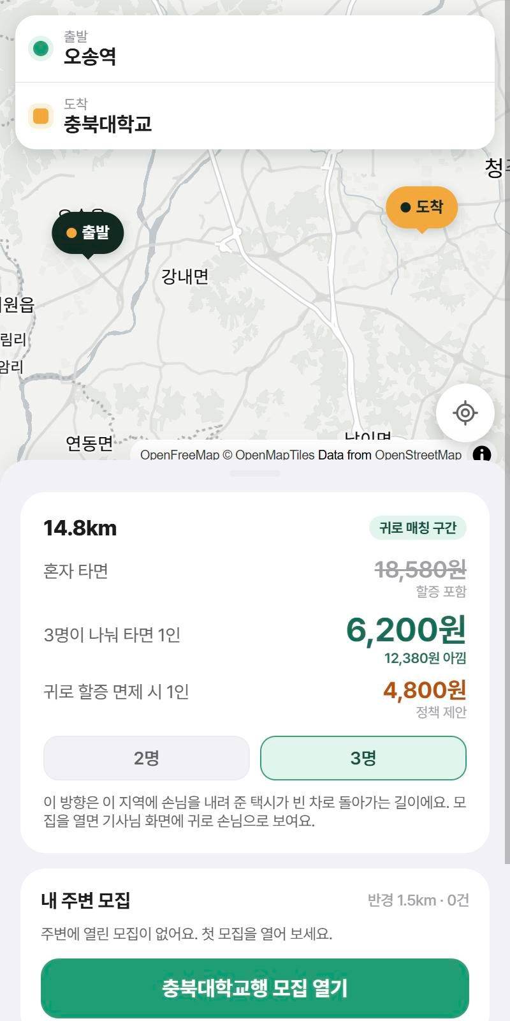
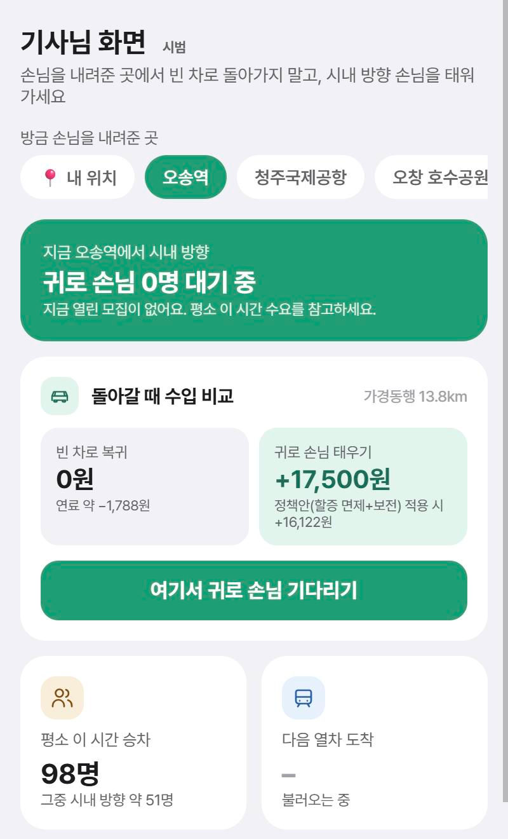
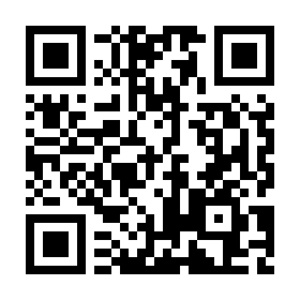
05
MVP · 차별점
택시 앱을 대신하지 않아요. 부르기 전·후에 할증을 줄여 줘요
🛣️ 할증 없이 가는 3가지 경우 (팀원 아이디어)
🔁 왕복 매칭
⏱️ 귀로 연계 결제
🧾 앱 없이 현장 승차
갈 때 탈 사람이 돌아올 손님을 미리 구함 → 양쪽 할증 0원
할증 포함 가승인 → 30분 안 귀로 손님 태우면 할증 빼고 결제
지금처럼 미터기 요금 · 노쇼는 할증분 부담
 | 호출 앱 (카카오T 등) | 반반택시 (동승) | 🚕 쉐어택
핵심 | 가까운 빈 차 호출 | 같은 방향 동승 | 돌아가는 빈 차와 방향 맞추기
할증 | 그대로 | 그대로 | 귀로 운행 면제 (시 정책 연동)
기사 | 호출 수수료 부담 | — | 귀로 수입 증가
관계 | — | 동승 중단 → B2B 전환 | 택시 앱 옆 도우미 (제휴)
👤 손님 화면
🚕 기사 화면
📲 직접 써 보기
taxi-woad-seven.vercel.app
체험 계정 A·B
반반택시: 2019 규제샌드박스 실증특례 → 2022 동승 합법화, 이후 동승 중단·B2B 전환(한국경제 2026.4) · 귀로 연계 결제는 시범(모의)
5 / 8
Notes:
쉐어택은 카카오T 같은 택시 앱을 대신하지 않습니다. 부르기 전에는 같은 방향 손님과 돌아가는 빈 차를 찾아 주고, 부른 뒤에는 할증 없이 가는 방법을 알려 줍니다. 특히 왕복 매칭은 같은 차를 갈 때와 올 때 따로 타는 것이라 합승이 아니고, 성별 제한도 필요 없습니다.

Slide 6
06
비즈니스 모델 캔버스
시 재정 없이도 손님·기사·시가 모두 이득을 보는 구조
🤝 핵심 파트너
⚙️ 핵심 활동
💎 가치 제안
💬 고객 관계
👥 고객
청주시 교통정책과
등록 호출 플랫폼
택시조합·운수사
코레일(오송역)
귀로·왕복 매칭 운영
기사 제휴, 시와 실증
손님: 할증 없는 귀가
기사: 빈 차 → 수입
시: 할증 민원·보전 예산 감소
사회: 빈 차 주행·탄소 감소
시범 운영, 평가·신뢰 점수
지인 탑승 알림
오송·오창↔시내 이동 손님
(KTX·산단·바이오단지)
읍·면 운행 택시 기사
청주시 (B2G)
🧰 핵심 자원
📣 채널
TIMS·OD 분석 모델
매칭 알고리즘, 앱
앱(휴대폰 웹), 오송역 QR
산단·대학 제휴, 모집 공유
💰 비용 구조
💵 수익원
서버·검색 API, 기사 모집 인센티브, 홍보
(지도·결제는 기존 서비스 활용 → 비용 최소화)
귀로 매칭 수수료 (손님 면제액의 일부)
노쇼 수수료 (할증분 → 기사 보전)
호출 플랫폼 제휴 수수료 · 시 정책 데이터 리포트(B2G) — 비율 [ ]
B안: 앱 이용 30% 기준 손님 면제액 4,301원 중 2,622원을 수수료로 → 손님 1,679원 이득 · 기사 손해 0 · 시 재정 0 (시뮬레이션)
6 / 8
Notes:
핵심은 수익 구조입니다. 귀로 운행 할증을 면제하면 손님은 건당 약 4,300원을 아끼는데, 이 중 2,622원을 매칭 수수료로 받아 기사님에게 보전하면 기사님 손해는 0, 시 재정도 0이 됩니다. 손님은 그래도 1,679원 이득입니다.

Slide 7
07
사업성 검증
합승은 기사 수입을 깎고, 귀로 매칭은 늘려요
+5,774원
6배
−3.7%
참여 기사 1대 하루 수입 (+1.86%)
오송에 집중하면 귀로 매칭 6→36건/일
합승이 줄이는 할증 부담은 이 정도뿐
앱 이용률 | 귀로 매칭/일 | 손님 면제액 | 보전 없이 면제 | 손해 0 보전액
30% | 488건 | 4,301원 | 할증의 39% | 2,622원
50% | 1,220건 | 4,285원 | 19% | 3,462원
100% | 4,893건 | 4,258원 | 12% | 3,733원
🎤 기사 인터뷰 [ ]명
빈 차 귀로 비율 [ ] · 기다릴 수 있는 시간 [ ]분 · 귀로 손님 수락 의향 [ ]% · 수용 보전액 [ ]원
"[대표 인용]"
행위자 기반 시뮬레이션: 택시 2,956대·하루 약 5.6만 건, TIMS 2025 실측(차량당 19.5회·공차 46.5%) 보정, 2개 시드 평균 · 실측 아님
7 / 8
Notes:
청주 택시를 그대로 재현한 시뮬레이션 결과, 합승은 기사 수입을 깎지만 귀로 매칭은 늘립니다. 앱을 쓰는 기사님은 하루 5,774원을 더 법니다. 처음부터 청주 전체가 아니라 오송에 모으면 같은 기사 수로도 매칭이 6배가 됩니다. 아래에는 인터뷰 결과를 채워 주세요.

Slide 8
08
실행 계획
법 안에서, 오송역 한 곳부터 작게 시작해요
1️⃣ 오송역 시범
2️⃣ 제휴
3️⃣ 거점 확대
4️⃣ 정책 건의
➜
➜
➜
KTX 도착 시간대 집중
승강장 택시 단체·호출 플랫폼
오송·오창 실증, 데이터 축적
귀로 운행 할증 면제 고시
💪 S 강점
⚠️ W 약점
⚖️ 법 · 기대 효과 · 한계
데이터 근거, 시 정책 연동
손님·기사 모두 이득
초기 이용자 확보
제휴 필요
법: 왕복 매칭은 동승이 아니라 합승 규제 밖, 합승은 택시발전법 시행규칙 제11조의2 준수
효과: 손님 할증↓ · 기사 공차↓ 수입↑ · 시 보전 예산↓ · 빈 차 주행·탄소↓
한계: 시뮬레이션 기반, 요율 보도 기준, 면제는 시 고시 변경 필요
🌱 O 기회
🌩️ T 위협
9/28 개편 여론, KTX 수요
반반택시 선례
대형 호출 앱 진입
업계 반발
🚕 빈 차 귀로를 채우면, 할증의 이유가 사라집니다
앱 체험 taxi-woad-seven.vercel.app
8 / 8
Notes:
오송역 한 곳, KTX 도착 시간대부터 작게 시작하고, 택시 단체와 제휴한 뒤 데이터를 쌓아 시에 귀로 운행 할증 면제를 건의하겠습니다. 빈 차 귀로를 채우면, 할증의 이유가 사라집니다. 감사합니다.

